Slide 1

Газета “Зоря”
Аналіз оформлення

Slide 2

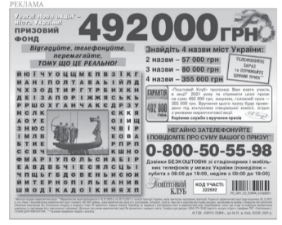
Про газету:
Перший номер видання вийшов 17 квітня 1917 року під назвою “Звезда”.
Тираж 134 180.
Головний редактор Ксенія Зайцева.

Slide 3
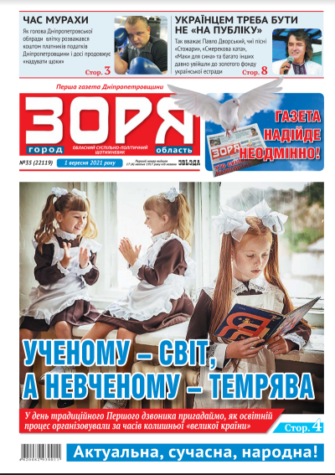
+ Логотип: мінімалістичний, зрозумілий.
+ Поєднання кольорів: червоний, синій, білий і чорний.
+ Слоган.
+ Якісна картинка.
+ Посилання на цікаві статті.

Slide 4
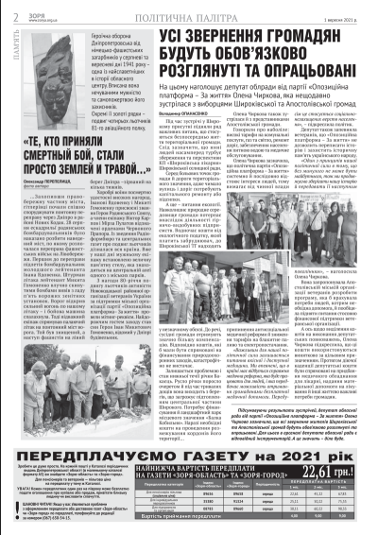
+ Виділенні заголовки.
+ Якісні ілюстрації.
+ Зрозумілий, виділений лід.
+ Немає виділень, які ускладнюють читання.
+ Чітко окреслена рубрика.
Фото, які накладаються один на одного.
Заголовок російською.
Забагато колонок тексту.
Ч/б верстка.

Slide 5
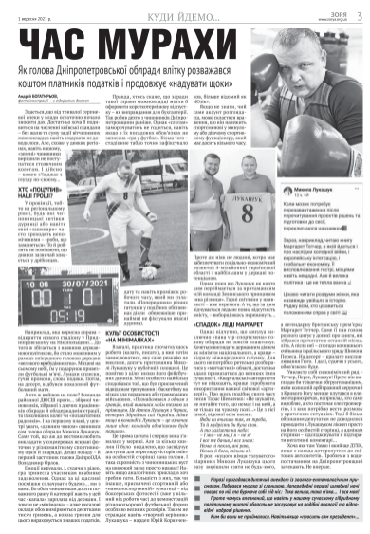
+ Виділенний заголовок і підзаголовки.
+ Якісні ілюстрації.
+ Немає виділень, які ускладнюють читання.
+ Чітко окреслена рубрика.
Фото, які накладаються один на одного.
Короткі колонки.
Відсутність підписів.
Ч/б верстка.

Slide 6
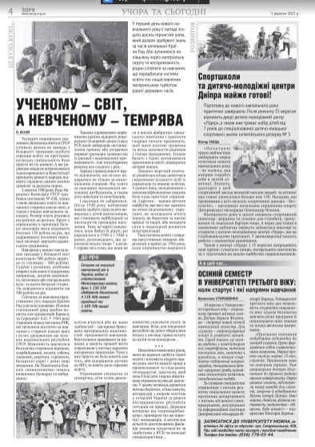
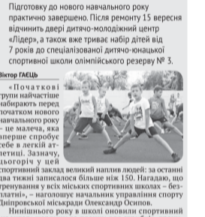
+ Виділенні заголовки.
+ Якісні ілюстрації.
+ Немає виділень, які ускладнюють читання.
+ Чітко окреслена рубрика.
Не в кожній статті є лід.
Розтягнутий текст.
Ч/б верстка.

Slide 7
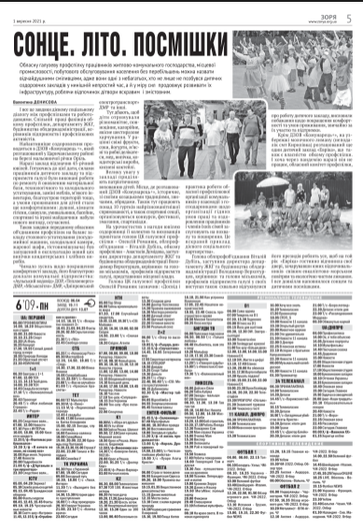
+ Виділенний заголовок.
+ Якісні ілюстрації.
+ Немає виділень, які ускладнюють читання.
Фото, які накладаються один на одного.
Відсутність підписів до ілюстрацій.
Не вказано рубрику.
Ч/б верстка.

Slide 8
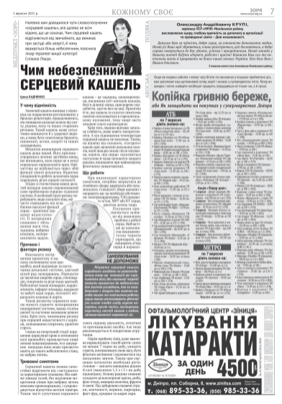
+ Якісні ілюстрації.
+ Немає виділень, які ускладнюють читання.
+ Цікава кругла ілюстрація.
+ Вказано рубрику.
Не уніфікований вигляд заголовків.
Спочатку маленькими літерами, потім великими заголовок.
Короткі колонки з маленьким кеглем шрифта.
Ч/б верстка.

Slide 9
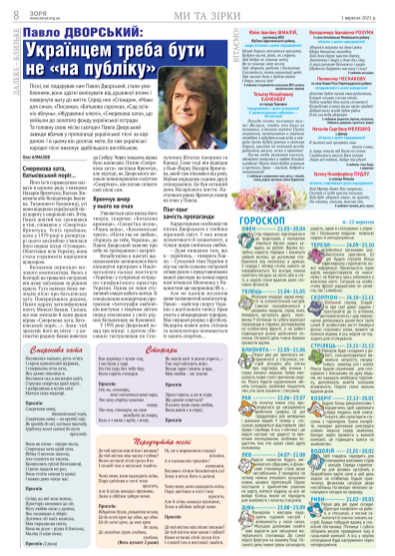
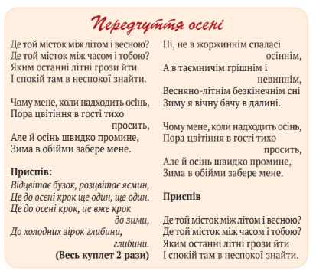
+ Якісні ілюстрації.
+ Дотримано кольорової гами.
+ Виділена цитата.
+ Вказано рубрику.
-Короткі колонки.

Slide 10
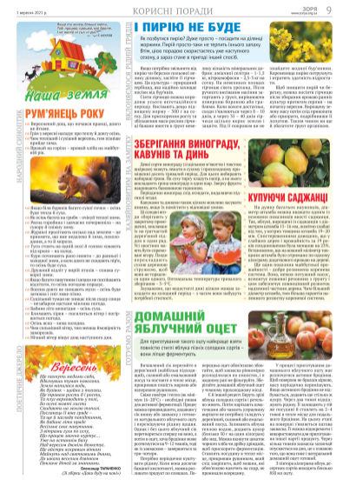
+ Якісні ілюстрації.
+ Дотримано кольорової гами.
+ Гарне поєднання кольорів і картинок.
+ Вказано рубрику.
- Відсутній лід в деяких статтях.

Slide 11
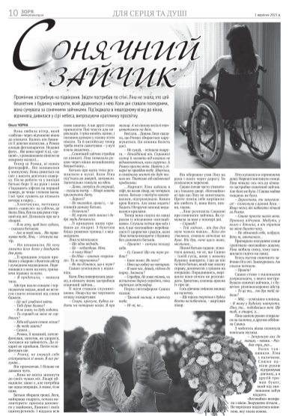
+ Якісні ілюстрації.
+ Шрифт заголовка.
+ Присутній лід.
+ Вказано рубрику.
+ Вдало підібрані картинки.
Забагато колонок.
Ч/б верстка.

Slide 12
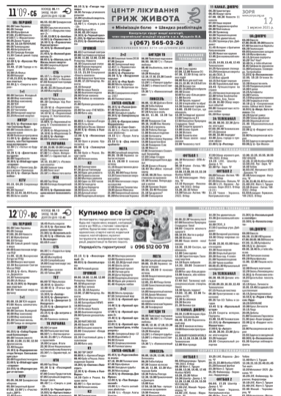
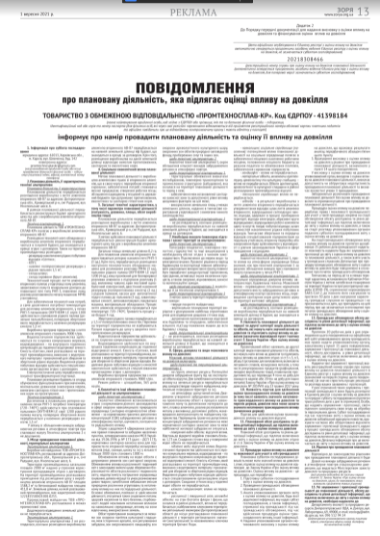

Slide 13
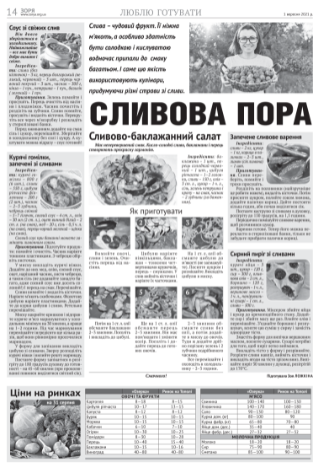
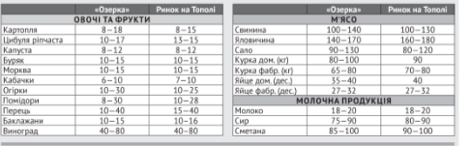
+ Якісні ілюстрації.
+ Виділенні заголовки.
+ Вказано рубрику.
+ Рецепт в картинках.
Багато пустого місця на сторінках.
- Розрядка тексту завелика.
Ч/б верстка.

Slide 14
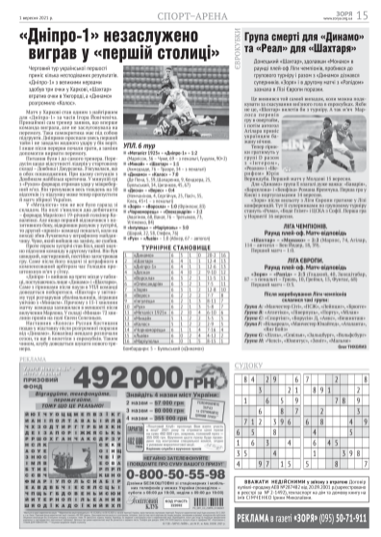
+ Якісні ілюстрації.
+ Виділенні заголовки.
+ Вказано рубрику.
+ Присутність ліду.
- Розрядка тексту завелика.
Ч/б верстка.

Slide 15
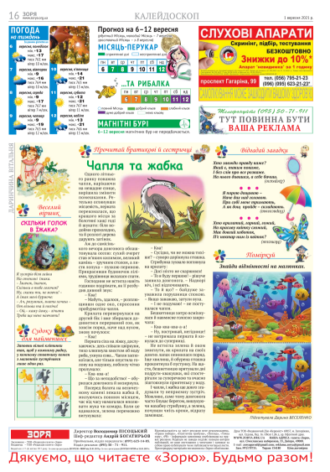
+ Яскраві кольори.
+ Кольори поєднуються між собою.
+ Якісні ілюстрації.
+ Кольорова верстка.
+ Цікаві рубрики.

Slide 16
Дякую за увагу!!!

